Slide 1
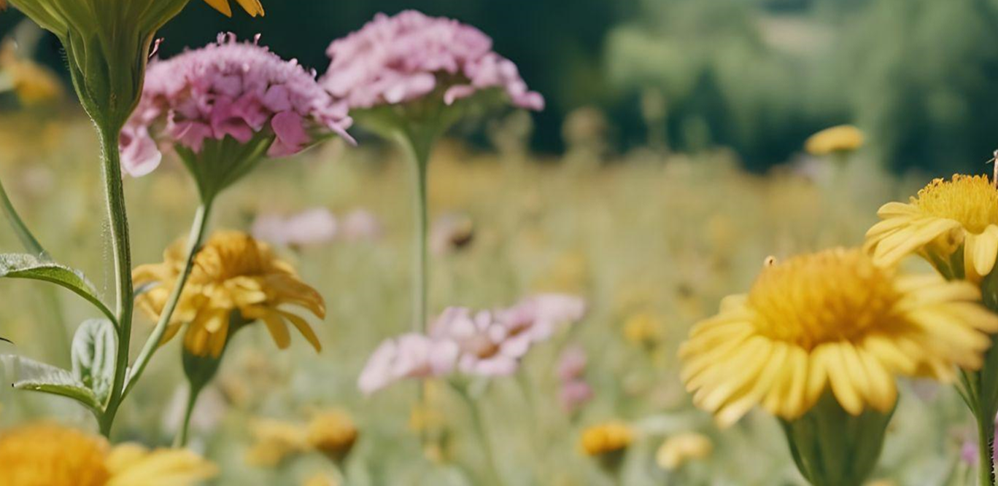
Herbáceas

Slide 2
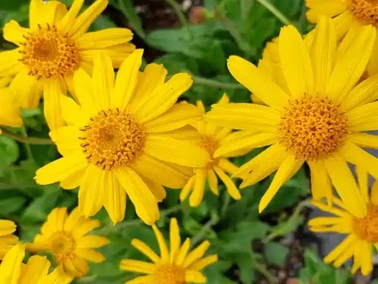
Outros nomes:
Tabaco de montaña
Arnica Montana
Altura que acada: 20-60cm
Cor: amarela
Tempada: maio, xuño e xullo
Planta duns 20-60 cm de altura, con talos erectos simples ou algo ramificados, un pouco pubescente glandulosa.
Ten as follas basales en roseta e as caulinares escasas, opostas, ovaladas-lanceoladas enteiras ou con dentes obtusos e practicamente glabras. As brácteas involucrales son lanceoladas e agudas. Os capítulos chegan aos 7-8 cm, xeralmente solitarios, ou ao final de ramas opostas.
As flores, tanto lígulas como flósculos, son amarelas, e os seus froitos son aquenios duns 4 mm, estreitos, hirsutos, de cor parda escura e con vilano de pelos finos algo crebados.

Slide 3
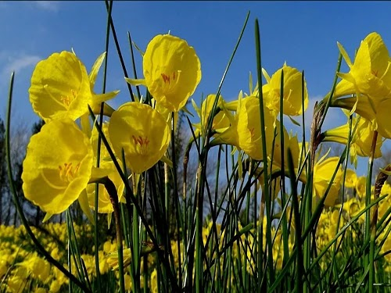
Outros nomes:
Campanillas
Narcissus bulbocodium
Altura que acada: 10-25cm
Cor: amarela
Tempada: dende mediados de Maio, ata finais de Xuño
É unha planta pequena con flores grandes e solitarias. Follas de cor verde escura de 1,5 a 4 mm de ancho, ascendentes.
Talo cilíndrico de cor verdosa, de 10 a 25 cm de altura. Raíz bulbácea. Flores de cor amarela clara, espata visible e papirácea.
Corola obcónica de 8 a 25 mm de longo, tépalos pequenos puntiagudos, estames longos cos filamentos curvados que non sobresaen do bordo e estilo longo. Froito en cápsula con 3 valvas.
Distribuese en prados e pastos de outeiros e montañas, areais en alta montaña.

Slide 4
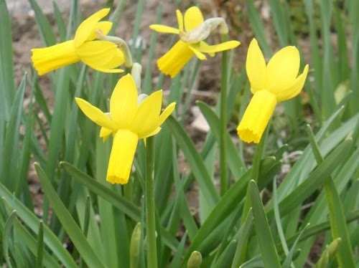
Outros nomes:
Trompeta de medusa
Narcissus cyclamineus
Altura que acada: 20-50cm
Cor: amarela
Tempada: febreiro-abril.
É unha especie de planta bulbosa da familia Amaryllidaceae, única especie da sección Clycamenei.
De xeito natural, atópase distribuída exclusivamente na franxa atlántica de Galiza.
Presenta flores pequenas de cor amarela, cos pétalos revirados, e que medran a primeiros da primavera. A principal característica definitoria destas flores é a súa infrecuente trompeta central longa e estreita, mentres que a sección exterior está dobrada sobre si mesma, creando así unha semellanza cos ciclames.

Slide 5
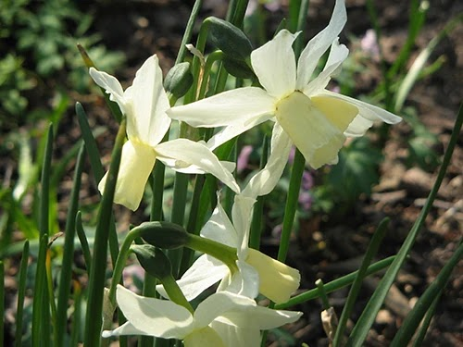
Outros nomes:
Junquillo Branco, Faroliños
Narcissus triandrus
Altura que acada: 20-30cm
Cor: branca
Tempada: abril e maio
É unha planta bulbosa da familia das amarilidáceas e o único membro do xénero Narcissus na sección Ganymedes.
Especie moi característica dentro do xénero Narcissus, con flores en grupos de 1-8, péndulas, de cor branca, amarela pálido ou amarela intenso; o tubo do perigonio é longo e tubular, a coroa con forma de copa máis ou menos alargada e os tépalos reflexos e retortos. Estames inferiores incluídos no tubo, os superiores saíntes. Follas de 1-8 mm de anchura, coa face acanalada e o envés estriado.
Florece na primavera en brezais, bosques e zonas rochosas. En espazos solleiros entre repisas de pedregais, carrascais, e berrocais.

Slide 6
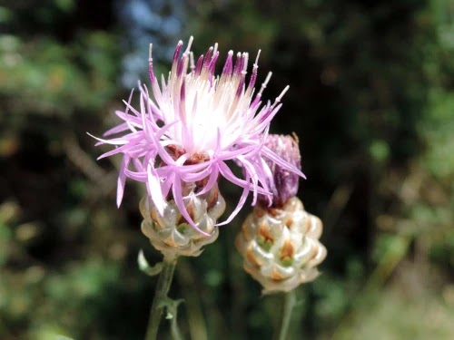
Outros nomes:
Gallaecica
Centaurea janeri
Altura que acada: 10-20cm
Cor: rosa-violeta
Tempada: maio e xuño
Planta perenne. Talos 5-10 cm, numerosos, ascendentes, simples. Indumento lanuginoso moi canescente, de aspecto branco ou gris. Follas basales e flores dunha cor rosa-violeta.
Trátase dunha planta hermafrodita que florece nos meses de maio e xuño. O pastoreo, a colecta de planta, a queima ou a extracción de area e grava, son algunhas das causas que están a perigar esta especie.

Slide 7
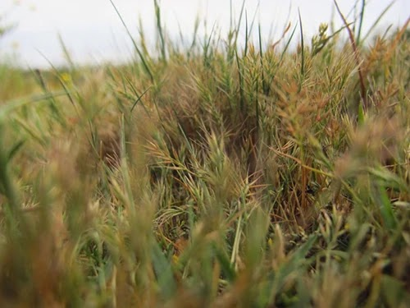
Outros nomes:
Postratus
Chaetopogon fasciculatus
Altura que acada: 3-40cm
Cor: verde
Tempada: abril-xuño
Chaetopogon é un xénero monotípico de plantas herbáceas de a familia de as poáceas. A súa única especie,Chaetopogon fasciculatus, é orixinaria da rexión de o Mediterráneo.
É unha especie de planta herbáceas da familia das poáceas. É a única especie do seu xénero.
Ten talos de 3-40 cm de altura, erectos, geniculado-ascendentes ou decumbentes, glabros. Follas glabras, con lígula de 2-4 mm, e limbo de ata 10 x 1,5 cm, plano ou convoluto na desecación.
Panícula de 1-10 cm, subcilíndrica ou elipsoidea, con ramas escábridas e pedúnculos de c. 0,2 mm. Espiguillas de 2,5-4 mm. Glumas de 2,5-4 mm, agudas, aculeado-escábridas; a inferior terminada en aresta de 3-10 (-15) mm, recta. Lema de 2,5-3 mm, obtuso-dentada, glabra. Anteras de 1,4-2,2 mm. Cariopsis de 2 x 0,3 mm, linear. Ten un número de cromosomas de 2n = 14.

Slide 8
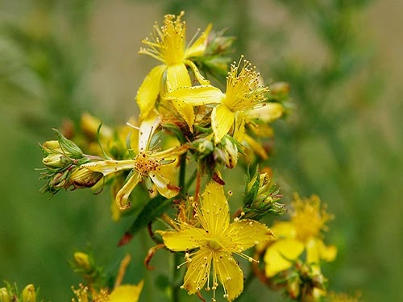
Outros nomes:
Corazoncillo, Herba de San Xoan
Hypericum perforatum
Altura que acada: 30-60cm
Cor: amarela dourada
Tempada: verán
Hypericum perforatum, tamén coñecida como hipérico, hipericón, corazoncillo ou herba de San Xoan, é a especie máis abundante da familia das hipericáceas.
É unha planta común nos terreos de baixa e media altura.
Os pétalos da flor son de cor amarela dourada, con pequenas motas negras nos seus bordes, o apelativo latino perforatum provén das pequenas perforacións en realidade son bolsas de aceite esencial que poden verse a contraluz en cada unha das follas desta planta. Son o dobre de longos que os sáibaos.
Unha peculiaridade desta herba é que, ao esmagar entre os dedos algunha das suas follas, deixa unha mancha na pel, o seu zume alaranxado.

Slide 9
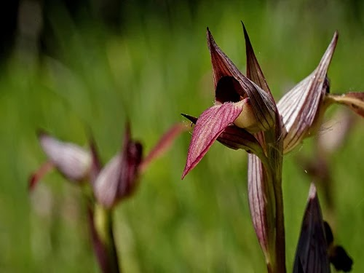
Outros nomes:
Galos
Serapias lingua
Altura que acada: 10-40cm
Cor: púrpura-violáceas
Tempada: abril-xuño
A serapias en lingua (Serapias lingua) é unha planta herbácea perenne da familia Orchidaceae.
O xénero Serapias caracterízase por ter as flores erectas de cor púrpura ou violáceas e o labelo central con forma de lingua. Serapias lingua ten o labelo central bastante ancho e longo, máis curto e menos reflexo que en Serapias parviflora, e non ten a base en forma de corazón como en Serapias cordigera. Florece dende abril ata xuño.
Vive en chans silíceos, en praderías húmidas, matogueira alta, en oliveirais, e bosques claros que deixen pasar suficiente luz.
Chega a desenvolverse en alturas de ata 1000.

Slide 10
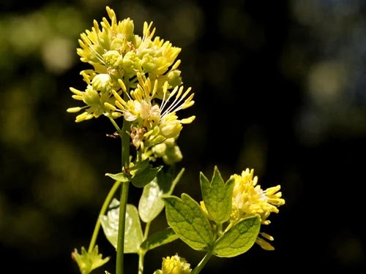
Outros nomes:
Ruibarbo dos pobres
Thalictrum speciosissimum
Altura que acada: 50-250cm
Cor: amarela
Tempada: verán
O thalictrum speciosissimum é unha planta herbácea perenne que pode chegar a alcanzar os 0.5-2.5 m de altura.
Atópase en lugares sombríos cunha distribución cosmopolita.
As follas son alternas, compostas bipinnadas e normalmente de cor azul-verdoso. As flores son pequenas e sen pétalos, pero con numerosos estambres grandes e brillantes de cor amarela. Os sáibaos son grandes, brillantes e coloreados coma se fosen pétalos.

Slide 11
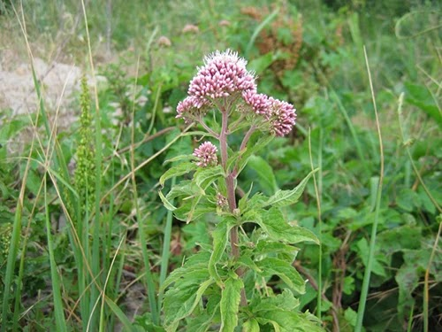
Outros nomes:
Oregano de auga, Herba pulgueira
Eupatorium cannabinum
Altura que acada: 50-150cm
Cor: rosa clara
Tempada: verán
A cannabina, Eupatorium cannabinum L., é unha especie de planta fanerógama pertencente á familia das asteráceas.
É unha planta de 5-15 dm de altura, raíces leñosas, talos altos, avermellados, ramosos e velludos. Follas opostas, lanceoladas e dentadas. As follas radicais teñen longos peciolos, mentres que as que saen do talo son curtos. As flores son de cor rosa clara.
É moi común en lugares húmidos, beiras dos ríos e outros lugares encharcados ou pantanosos.

Slide 12
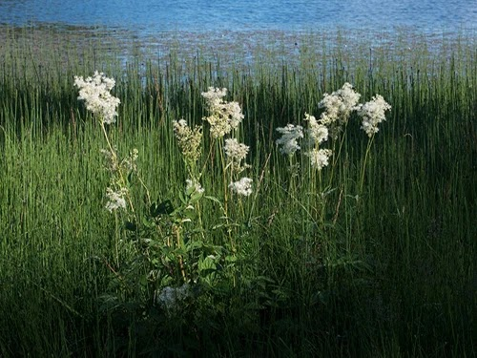
Outros nomes:
Raíña do prado
Filipendula ulmaria
Altura que acada: 50-150cm
Cor: branca
Tempada: verán
Filipendula ulmaria ou raíña dos prados é unha especie de planta herbácea pertencente á familia das rosáceas.
A ulmaria (Filipendula ulmaria (L.) Maxim. 1879) distínguese de Filipendula vulgaris en ter follas basales con non máis de 5 pares de folíolos, que miden máis de 2 cm; pétaos máis pequenos, de 2-5 mm.
Pelosa, perenne, de talos simples ou ramosos de ata 2 m; raíces sen tubérculos. A inflorescencia adoita ser máis longa que ancha. Flores brancas con estambres, máis longos que os pétalos. Florece no verán.
Habita en lugares moi húmidos, pantanos, prados higroturbosos.

Slide 13
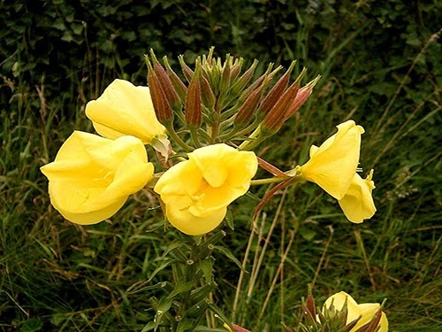
Outros nomes:
Onagra de sáibao vermello
Oenothera glazioviana
Altura que acada: 50-150cm
Cor: amarela
Tempada: xuño-setembro
Oenothera glazioviana é unha especie de planta con flores da familia das onagras coñecida cos nomes comúns de onagra de flores grandes e onagra de sáibao vermello. Anteriormente críase que Oenothera lamarckiana era unha especie diferente, pero agora considéralla sinónimo de Ou. glazioviana.
É xeralmente unha herba bienal que produce un talo erecto de aproximadamente 1,5 metros (4,9 pés) en altura máxima. Ten unha textura aproximadamente peluda, os pelos con ampolas avermelladas ou bases glandulares. As follas engurradas miden ata 15 centímetros de longo.
A inflorescencia é unha vistosa espiga de moitas flores grandes. Cando está en capullo, os longos sáibaos vermellos son visibles. Cando florece, cada flor ten catro pétaos de cor amarela brillante de ata 5 centímetros de longo que se volven de cor laranxa a vermello coa idade. O froito é unha cápsula en forma de lanza de 2 ou 3 centímetros de longo.

Slide 14
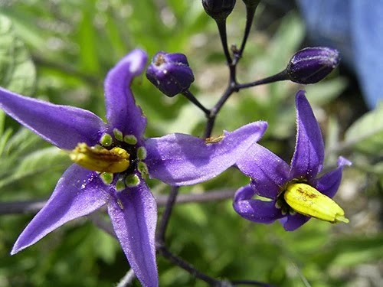
Outros nomes:
Uvas do demo
Solanum dulcamara
Altura que acada: 100-200cm
Cor: morada
Tempada: verán-outono
Solanum dulcamara, a dulcamara, é unha planta trepadora do xénero Solanum.
A dulcamara é unha planta capaz de alcanzar os 4 m de altura, aínda que a maioría non chega aos 2 m. As follas son de 4-12 cm de longo en punta de frecha e lobuladas. As flores están en acios de tres a vinte e están formadas por cinco pétaos e estambres amarelos. O froito é unha baga vermella ovoide, velenosa para os humanos e o gando, pero comestible para os paxaros que dispersan as súas sementes. A follaxe é tamén velenoso para os seres humanos.
A planta é relativamente importante na alimentación dalgunhas especies de paxaros, como os zorzales que se alimentan dos seus froitos, a cuxo veleno son inmunes, dispersando as sementes. Desenvólvese en todo tipo de terreos con preferencia polas zonas húmidas e o sotobosque dos bosques de galería. Xunto con outras trepadoras crea un ambiente impenetrable e escuro onde se resgardan diversos animais.

Slide 15
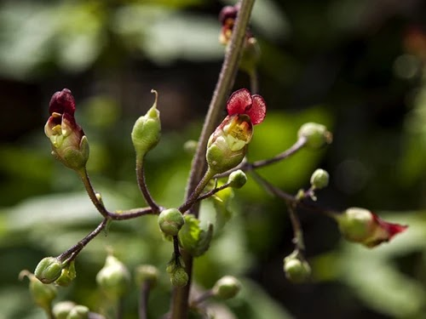
Outros nomes:
Herba de lamparons, Herba de San Pedro
Scrophularia scorodonia
Altura que acada: 60-90cm
Cor: vermella
Tempada: marzo xuño
A escrofularia, herba de lamparons ou herba de San Pedro (Scrophularia scorodonia) é unha especie da familia Scrophulariaceae, natural de Europa.
Medra en lugares húmidos polos bosques, sebes e zonas pantanosas.
É unha planta herbácea vivaz con raíz tuberosa, talos cadrados que alcanza 60-90 cm de altura. As follas son opostas, ovais, dentadas e agudas. As flores son pequenas co cáliz de cor verde, corola de cor vermella ou púrpura, agrupadas en panículas. A corola ten un beizo trilobado. O froito é unha cápsula.

Slide 16
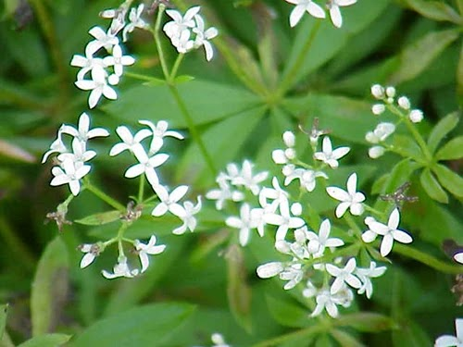
Outros nomes:
Herba da pulga
Galium
Altura que acada: 40-80cm
Cor: branca
Tempada: primavera-verán
Galium é un xénero de plantas herbáceas anuais e perennes da familia Rubiaceae.
Son herbas perennes ou de cando en cando anuais, terrestres, inermes, talos cuadrangulares, as flores bisexuais e/o unisexuales, polígamas ou dioicas. Follas en verticilos de (3)4-8(-10), sésiles a subsésiles, isofilas, enteiras ou de cando en cando ásperas ata denticuladas nas marxes, sen domacios, 1-3-nervios, frecuentemente con grupos de células glandulares sobre todo cara ao ápice no envés; estípulas aparentemente ausentes (frecuentemente consideradas alongadas, foliáceas e verticiladas coas follas).
Froitos en esquizocarpos, dídimos ou subglobosos, secos ou carnosos, os mericarpos 2 ou frecuentemente con 1 destes abortivo, suborbiculares, lisos e glabros, tuberculados ou densamente pelosos con tricomas rectos ou uncinados; sementes elipsoidales, pegadas á parede do froito.

Slide 17
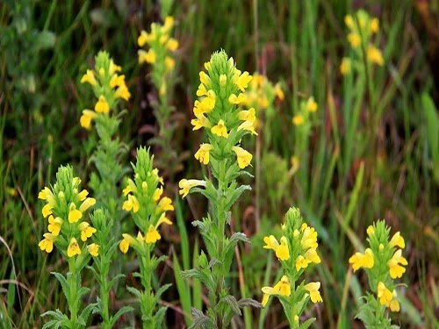
Outros nomes:
Algaravía pegañenta
Parentucellia viscosa
Altura que acada: 10-50cm
Cor: amarela
Tempada: todo o ano
A algaravía pegañenta (Parentucellia viscosa) é unha planta herbácea da familia Orobanchaceae.
Planta semiparásita, herbácea, anual, de glándulas pegañentas, verde claro, recta, normalmente non ramificada, de 10-50 cm de alto, con talo cuadrangular. Follas opostas, oblongas, de ata 12 mm de longo e 5 mm de ancho, máis ou menos afiadas, profundamente dentadas sobre todo as superiores.
Inflorescencias terminais, laxas, en espigas, con follas. Cáliz de 10-16 mm de longo, tubular, os 4 sáibaos tan longos como o tubo. Corola amarela, raramente branca, bilabiada, caediza. Tubo corolino de ata 25 mm de longo, pechado. Beizo superior en forma de casco, o inferior máis longo, trilobado. 4 estambres, 2 máis longos e 2 máis curtos. Ovario súpero. Cápsula vellosa, apenas de 1 cm de longo. Sementes pequenas.
Nacen en praderías secas, beiras de arroios.

Slide 18
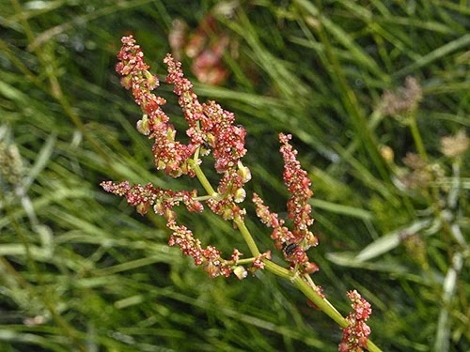
Outros nomes:
Rumex arifolius
Rumex arifolius
Altura que acada: 30-200cm
Cor: avermellada
Tempada: verán
Planta herbácea perenne que durante o verán toma unha coloración branca, a altura da cal pode ser de entre 30 e 200 centímetros.
As follas son ovaladas e máis ou menos de dúas a tres veces máis longas que amplas, o limbo normalmente enteiro ou debilmente ondulado. Na parte inferior, son agudamente cordiformes. Tende a crecer tanto en altura como en anchura, dando unha forma redondeada á planta. Rumex arifolius é unha especie de plantas da familia das poligonáceas.
Crece en zonas tépedas e frías.
Só se atopa nas altas montañas.

Slide 19
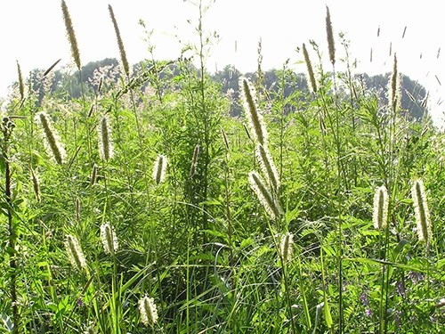
Outros nomes:
Cola de raposo
Alopecurus pratensis
Altura que acada: 30-110cm
Cor: verde e ouro brillante
Tempada: verán
Alopecurus pratensis é unha planta perenne da familia das poáceas.
Forma prados especialmente en chans neutros. Alcanza unha altura ao redor de 110 cm. O talo é erecto e dobrado na base. As follas teñen ao redor de 5 mm de ancho. A inflorescencia é cilíndrica. Planta perenne de vida longa, con rizoma cundidor e estolones máis ou menos longos. Talos ergueitos ou algo abacelados na base, ás veces con raíces nos nós, lisos.

Slide 20
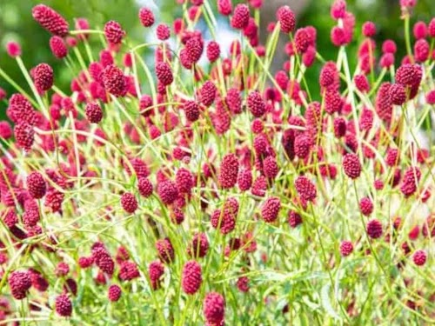
Outros nomes:
Pimpinela dos prados
Sanguisorba officinalis
Altura que acada: 15-200cm
Cor: púrpura escura
Tempada: primavera-verán
Sanguisorba officinalis é unha especie de planta perenne pertencente á familia das rosáceas.
É unha planta perenne de follas basales e inferiores imparipinnadas de 3-7 cm de lonxitude. cos folíolos dentados (9-12 dentes en cada lado). As superiores son pouco numerosas e máis pequenas. Alcanza os 15 cm a 2 m de altura. Ten unha raíz negra por fóra e de cor rosada o seu interior. Esta especie distínguese doutras Sanguisorba polas súas glomérulos de flores de cor púrpura escura (todas hermafroditas), situados sobre longos pedúnculos laterais.
Habita en prados de sega e herbais moi húmidos de montaña.

Slide 21
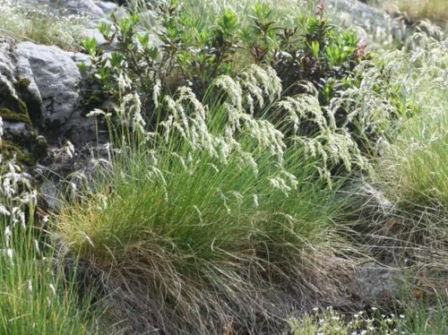
Outros nomes:
Siso, Alambrón
Festuca eskia
Altura que acada: 15-25cm
Cor: verde escura
Tempada: todo o ano
Esta festuca é unha planta vivaz de 20 a 50 cm de alto, cespitosa cuxa floración coincide co verán e a polinización é realizada polo vento.
As súas follas, dun verde brillante a glaucas, están enroladas como nos xuncos, grosas (1 a 1,5 mm) e punzantes. As follas basales son moi longas, a miúdo curvadas, lisas e glabras. O seu lígula é moi longa (4 a 7 mm) e a miúdo ajada. As flores son matizadas de verde, de amarelo e de violeta en panícula, cuxo talo se fixa illadamente ou por binomio. As espiguillas son bastante longas (de 8 a 10 mm) e teñen de 5 a 8 flores. As glumas son desiguais . As glumelas inferiores son lanceoladas e moi membranosas . Levan 5 nervios paralelos prolongados por unha curta punta ou unha interrupción.
Só alcanza 15 cm de alto, pero esténdese ata 25 cm e forma un atractivo coxín de follas aciculares erizadas de cor verde escura. As cabezuelas florais son delgadas e cabizbajas, saen no verán.

Slide 22
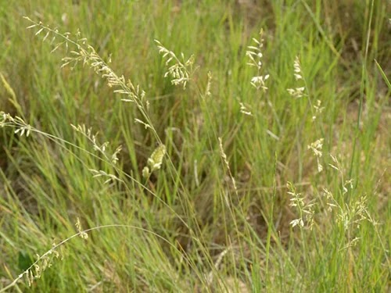
Outros nomes:
Alambrillo
Festuca indigesta
Altura que acada: 20-40cm
Cor: verde grisácea
Tempada: maio-xuño
Festuca indixesta, tamén chamado lastón, alambrillo ou rompebarriga, é unha especie de herbácea da familia das gramíneas (Poaceae).
Atópaselle nos pasteiros oromediterráneos silíceos, sendo nestas formacións a especie dominante, aínda que se neste piso de vexetación a humidade edáfica aumenta daría paso ao cervún (Nardus stricta).
É unha planta perenne e cespitosa. É unha planta herbácea que alcanza unha altura máxima de 40 cm, debido ás duras condicións do seu medio físico.Ten follas con vaina de marxes soldados, con tres nervios principais. O limbo curvado, encartado ríxido e glauco. As espiguillas son lanceoladas con tres ou cinco flores violetas ou púrpuras, Grumas desiguais con marxe escarioso. Florece entre maio e xuño. A inflorescencia é en forma de panícula, e mide de 2 a 9 cm.

